Slide 1
01
JavaScript 이해

Slide 2
01 자바스크립트의 발전
02 실습 환경 구축하기
03 기본 실습 방법

Slide 3
자바스크립트의 시작
자바 스크립트 정의
클라이언트쪽에서 독립적으로 실행되는 프로그램을 작성하기 위한 스크립트 언어
넷스케이프 사의 브랜든 아이히Brendan Eich에 의해 모카라는 이름으로 만들어짐 -> 이후 LiveScript 라는 이름으로 개발
썬마이크로시스템사와 공동으로 라이브스크립트를 확장한 JavaScript 탄생
ECMA 인터내셔널에서 넷스케이프사의 자바스크립트와 마이크로소프트사의 Jscript 기반 ECMAScript(ECMA-262)를 Technical Committee 39(TC-39)에서 정의
플랫폼에 독립적
모든 웹 브라우저에서 동일한 실행 결과 를 얻을 수 있음(무료, 쉽고 자유로움)

Slide 4
자바스크립트의 시작
자바 스크립트 특성
웹 문서(XHTML, HTML)에 끼워서 사용하는 스크립트 언어
웹 브라우저에서 자바스크립트 해석기가 웹 문서를 실행할 때 프로그램 코드를 해석하는 인터프리터 언어의 형태
자료형(premitive , reference data type) 조사를 철저하게 하지 않음
클래스를 정의, 클래스를 상속할 수 없다
객체를 정의하여 사용할 수는 있다.
소스가 노출되어 보안성이 없다.

Slide 5
자바스크립트의 시작
자바 스크립트 특성
컴포넌트 기반
다양한 프로그래밍 언어 및 여러 데이터베이스와의 인터페이스로 생성된 서버측 프로그램과 긴밀히 통합될 수 있다
웹 브라우저와 여타 프로그램에 내장되어 사용되는 스크립트 언어
브라우저 안에서 폼 검사, 드롭다운 메뉴, 데이터 업데이트 표시, 웹 페이지 직접 수정등을 할 수 있다.
웹 브라우저와 같은 특정 환경 내에서 실행되기 때문에, 파일이나 메모리 관리 등이 필요 없다.
여러 기능을 두루 갖추고 있으며, 충분한 보안 기능을 제공하는 객체기반 언어
웹 페이지 내의 엘리먼트를 생성/제거하고, 속성을 변경한다.

Slide 6
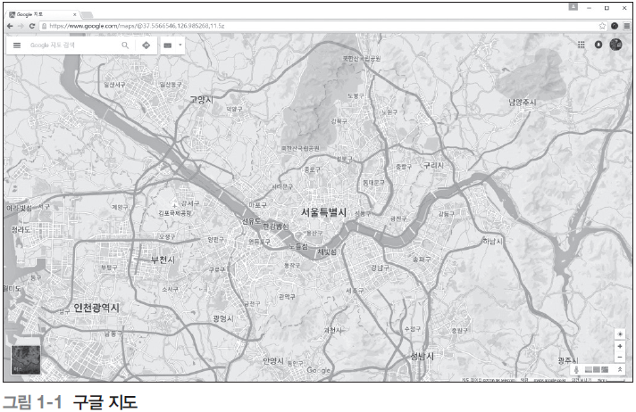
1. 자바스크립트의 발전
세계에서 가장 오해를 많이 받는 프로그래밍 언어
부수적인 프로그래밍 언어로 취급
풍부한 경험을 제공하는 인터넷 애플리케이션(RIA)
구글 지도의 등장
자바스크립트로만 만든 웹 페이지가 데스크톱에서 사용하는 애플리케이션의 형태를 가졌으며 기존의 지도에 비해 강력한 지도 제공
RIA : 풍부한 경험을 선사하는 웹 애플리케이션

Slide 7
자바스크립트의 시작
자바스크립트의 기능
웹 문서에 동적으로 움직일 수 있는 프로그램적인 요소를 추가
어떤 이벤트에 대한 반응을 할 수 있도록 웹 문서를 구성
웹 문서 내의 XHTML 요소의 내용을 읽거나 변경
클라이언트의 정보를 서버에 보내기 전에 먼저 검증
클라이언트가 어떤 웹 브라우저를 사용하는지 알아내어 사용자의 웹 브라우저에 맞는 웹 문서를 호출하는 맞춤형 서비스를 제공
클라이언트 컴퓨터에 쿠키를 새로 만들거나 생성된 쿠기를 삭제 및 회수할 수 있다.

Slide 8
자바스크립트의 시작
자바스크립트로 할 수 있는 것들
폼 필드 검사
웹 쿠키 저장 및 읽기
페이지 엘리먼트를 동적으로 변경
엘리먼트 감추기/보이기
엘리먼트 이동
사용자 이벤트의 캡처와 그에 따른 페이지 변경
스크롤
현재 웹페이지에 있는 상태에서 서버측 프로그램과 통신

Slide 9
자바스크립트의 시작
자바스크립트의 장점과 단점
작업 속도가 빠르다.
- 자바스크립트는 HTML 파일 내에서 작성할 수 있으므로 개발 속도가 빠르다.
- 자바, C/C++ 등 프로그래밍 언어의 기본적인 틀을 그대로 갖추고 있어 사용자로부터 익숙한 작업 가능.
운영체제의 제한을 받지 않는다.
배우기 쉽다.
- 객체의 단순화로 인한 프로그램 제작 용이
소스 코드가 노출된다. (컴파일하지 않는 언어이므로 복사하여 사용할 수 있다.)
한정된 객체와 객체 함수다. (제한된 객체와 객체 함수를 사용)

Slide 10
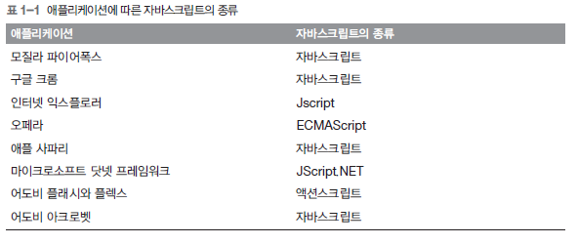
자바스크립트의 시작
자바스크립트의 종류
웹 브라우저나 애플리케이션에 내장된 자바스크립트의 종류

Slide 11
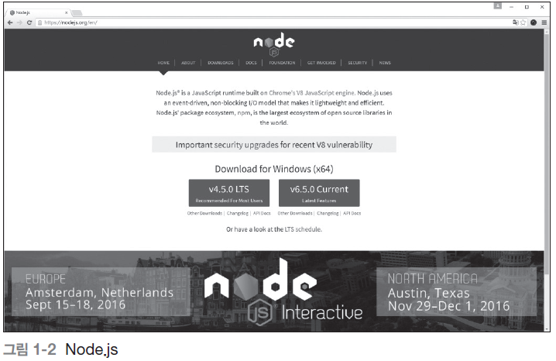
1. 자바스크립트의 발전
Node.js
2008년 9월 : 구글은 크롬 웹 브라우저의 베타 버전을 발표
2009년 1월 이후 : 자바스크립트를 웹 브라우저가 아닌 곳에서도 사용할 수 있는 표준안 제시
CommonJS 표준 발표 이후 : CommonJS 표준과 V8 자바스크립트 엔진을 기반으로 Node.js를 개발

Slide 12
1. 자바스크립트의 발전
Node.js
스레드Thread : 효율적인 비동기 방식으로 장보기를 프로그래밍 언어로 구현하는 방법
Node.js : 모든 모듈(라이브러리)이 처음부터 비동기 기반의 프로그램을 만들 수 있도록 설계되어 초보자도 쉽게 프로그램을 만들 수 있음

Slide 13

2. 자바스크립트로 할 수 있는 일
웹 클라이언트 애플리케이션 개발
웹 브라우저에서 실행되는 웹 클라이언트 애플리케이션 개발이 목적
웹 브라우저에서 실행할 수 있는 유일한 프로그래밍 언어
웹 서버 개발
기존에 웹 개발은 두 가지 이상의 프로그래밍 언어가 필요했음
웹 클라이언트, 웹 서버를 다른 언어로 개발
Node.js가 등장하면서 웹 서버도 자바스크립트로 개발 가능
웹 페이지를 출력하지 않아도 웹 프로토콜(HTTP 또는 HTTPS 등)을 활용하면 웹 서버로 칭함. 페이팔 결제 시스템에도 Node.js를 활용
Node.js는 웹 개발과 관련해서 간단한 모듈들만 제공해서 데이터 처리와 예외 처리 등이 복잡하나, 빠르다는 장점이 있음

Slide 14
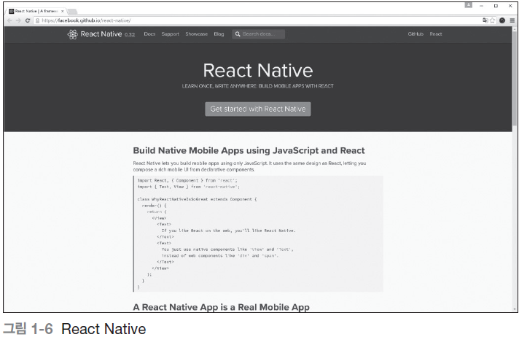
2. 자바스크립트로 할 수 있는 일
모바일 애플리케이션 개발
네이티브 애플리케이션
스마트폰에서 인식할 수 있는 프로그래밍 언어(자바, 스위프트 등)로 만든 애플리케이션
기업에서 애플리케이션을 만들 경우 2가지 언어로 만들기에 비용이 2배가 됨
자바스크립트를 사용하면 1개의 애플리케이션만 개발해도 스마트폰 동작 가능
페이스북의 React Native
자바스크립트로 네이티브 애플리케이션을 개발(내부적으로 프로그래밍 언어를 변환)

Slide 15
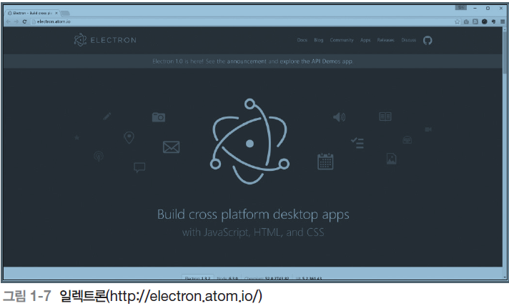
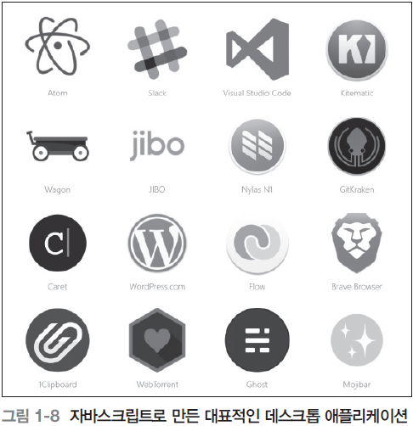
2. 자바스크립트로 할 수 있는 일
데스크톱 애플리케이션 개발
일렉트론Electron 모듈 : 자바스크립트로 개발 전용 텍스트 에디터를 만들어 배포, 본격적으로 데스크톱 애플리케이션 개발

Slide 16

2. 자바스크립트로 할 수 있는 일
게임 개발
원래 게임은 서버와 클라이언트 모두 C++로 제작(속도가 빠름)
스마트폰이 활성화 되면서 ‘한 번에 여러 스마트폰 운영체제에서 실행할 수 있는 애플리케이션을 개발하는 것’이 경제적으로 이득이 됨
유니티Unity 게임 엔진 등장 : 자바스크립트 기반

Slide 17
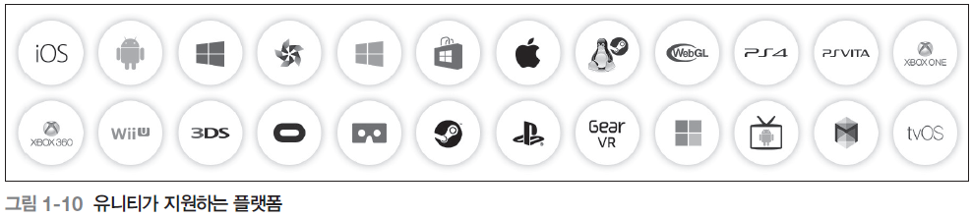
2. 자바스크립트로 할 수 있는 일
게임 개발

Slide 18

2. 자바스크립트로 할 수 있는 일
데이터베이스 관리
데이터베이스
데이터를 저장할 때 사용하는 프로그램 (보통 SQL 프로그래밍 언어 사용)
NoSQL : 기존의 SQL은 복잡하고 무거워 사용하기 쉬운 데이터베이스 등장
2016년 9월 기준으로 주사용 데이터베이스 엔진
Oracle, MySQL, Microsoft SQL Server, MongoDB, PostgreSQL
MongoDB : 데이터베이스를 관리할 때 자바스크립트를 활용하는 NoSQL

Slide 19
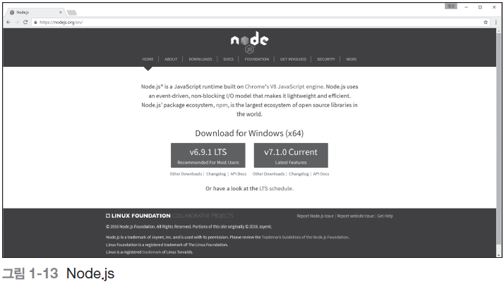
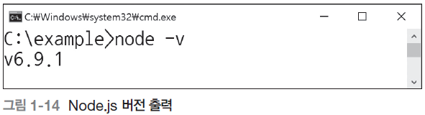
3. 실습 환경 구축
Node.js 설치
텍스트 에디터 : 자바스크립트 코드 작성
플랫폼 : 해당 코드 실행
Node.js 플랫폼은 https://nodejs.org/en/에서 다운로드

Slide 20
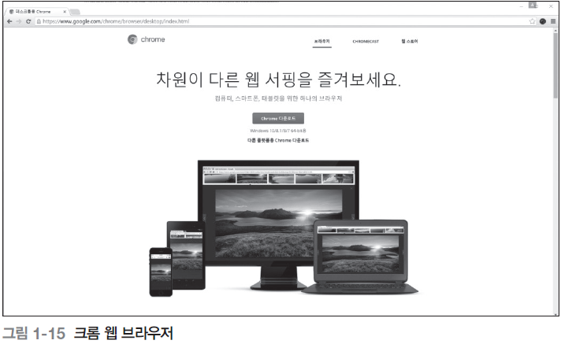
3. 실습 환경 구축
크롬 설치
자바스크립트 코드를 실행할 수 있는 플랫폼으로 오류 확인이 쉬운 크롬 웹 브라우저를 사용함

Slide 21
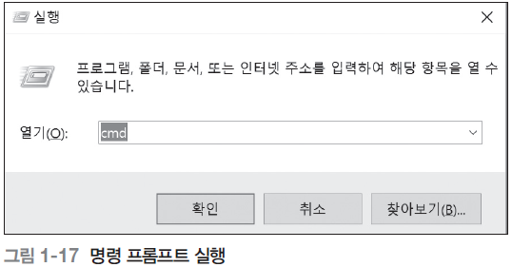
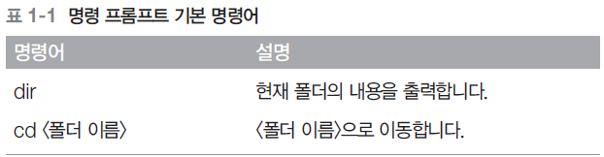
4. 기본 실습 방법
명령 프롬프트
‘cmd’를 입력하여 명령 프롬프트 실행
node 명령어로 생성한 파일 실행

Slide 22
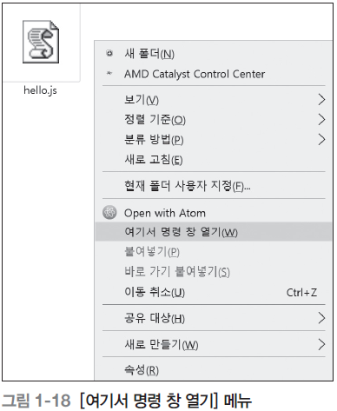
4. 기본 실습 방법
특정 폴더에서 명령 프롬프트를 실행하는 방법
생성 파일 폴더에서 [Shift + 마우스 오른쪽 버튼] → [여기서 명령 창 열기]

Slide 23
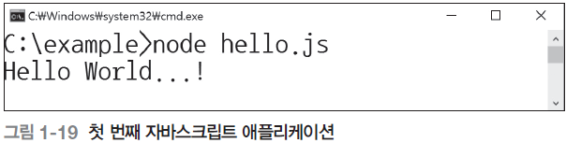
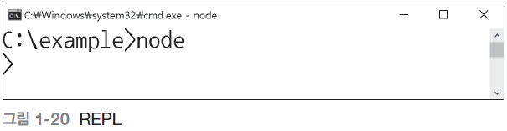
4. 기본 실습 방법
파일 실행
REPL - 한 줄 입력할 때마다 결과를 보 여 주는 프로그램

Slide 24
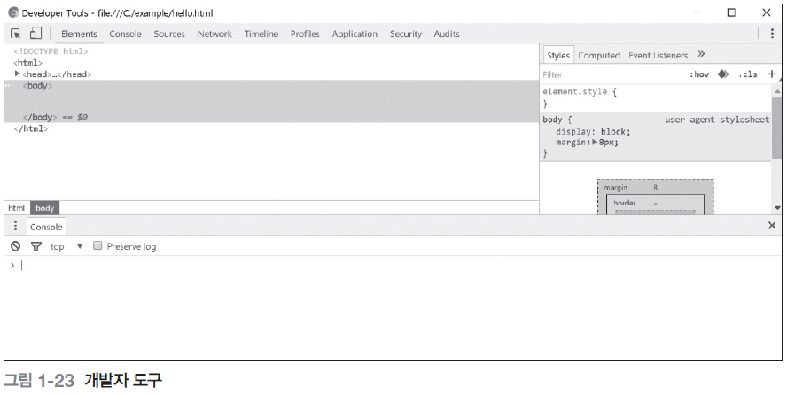
5. 웹 브라우저 실습 방법
개발자 도구^{Developer Tools} 실행 , 오류가 있을 때는 Console 탭에 오류 내용이 출력

